Slide 1
Spektrografie
Klasická spektrální analýza

Slide 2
Budící zdroje spekter
Jako budící zdroj slouží plazma elektrického výboje, kdy se výkon generátoru mění v plazmatu na teplo, ionizační a budící práci a zářivou E.
V praxi se spektrografie používá v „hutní analytice“ – analýza železa, ocelí, slitin apod.
Budící zdroje:
  Elektrický oblouk: střídavý nebo stejnosměrný.
  Elektrická jiskra: nízko či vysokonapěťová.
  Laserové buzení.
  Výboje za sníženého tlaku (např. doutnavý výboj).

Slide 3
Obloukový výboj (AD - Arc Discharge)
Stabilní elektrický výboj s vysokou proudovou hustotou (2-30A);
T ≈ 3-8 kK.
Teplotu je možno regulovat přídavkem spektrálního pufru, který současně zlepšuje rovnoměrnost těkání vzorku.
Stejnosměrný oblouk probíhá 1 výboj o napětí 50-100 V.
Střídavý oblouk – přerušován asi 100x za s, napětí 2-5000V, aby při změnách polarizace elektrod docházelo znovu k zažehnutí oblouku.
Dochází ke značnému transportu vzorku do výboje ⇒ vyšší koncentrace prvků v plazmatu ⇒ vyšší citlivost.
Stabilita výboje je nízká ⇒ horší opakovatelnost ⇒ vhodný pro kvalitativní a semikvantitativní analýzu.
Elektrody grafitové (výborná vodivost, bez kontaminací).
Vzorek rozemletý na prášek smíchán s C.
Roztoky se budí nasáklé v porézních hmotách nebo ve formě odparků v grafitovém prášku.

Slide 4
Obloukový generátor

Slide 5
Stejnosměrný oblouk - grafit

Slide 6
Jiskrový výboj (SD – Spark Discharge)
Přerušovaný střídavý výboj s vysokým napětím a relativně nízkou průměrnou proudovou hustotou. V iniciační fázi proudy 100-1000 A a T ≈ 30000 K (elektrody však zůstávají studené).
Z pracovní elektrody se při výboji odpaří nepatrné množství vzorku, který se ve výboji atomizuje a excituje.
Vykazuje velmi dobrou stabilitu a opakovatelnost. Citlivost je nižší vzhledem k nižší koncentraci prvků ve výboji. Jiskrový výboj je vhodnější pro kvantitativní analýzu.
SD je standardní metoda pro analýzu kovových vzorků, vzorek je elektrodou, protielektroda z W nebo C.
Napětí: NN jiskra 300-500 V, VN jiskra10-20 kV.
V Ar atmosféře možná analýza ve vzdálené UV oblasti a stanovení P, S, C, B, H, O, N.

Slide 7
Feussnerův jiskrový generátor

Slide 8
Časový průběh I, U v jiskře
C = 10 μF, L = 10 μH,
R = 1 Ω, U =1 kV

Slide 9
Řízený oblouk
Řízený oblouk se řadí k SD): elektronicky stabilizovaný oblouk s řízenou opakovací frekvencí 10 - 1000 Hz. Nejrozšířenější buzení spojující výhody obloukového a jiskrového výboje.
Up
R
Cf
Ty
Cp
L
Uz
Jiskřiště
Up = 100 – 1000V, R = 0 – 20Ω, Cp = 10 – 100 μF,
Uz = 5 – 15 kV, t = 1 – 10 μs, f = 50 – 1000 Hz

Slide 10
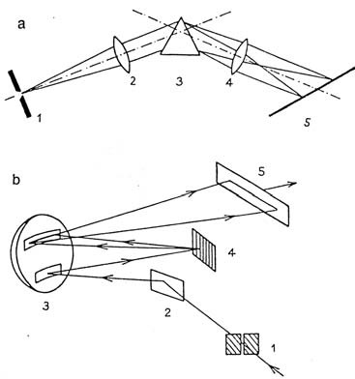
Uspořádání emisních spektrografů
Hranolový spektrograf Q-24 Zeiss
1 – vstupní štěrbina, 2 – kolimátor,
3 – hranol, 4 – objektiv,
5 – spektrální deska
Mřížkový spektrograf PGS-2 Zeiss
1 – vstupní štěrbina, 2 – pomocné zrcátko, 3 – kolimační a fokuzační zrcadlo, 4 – mřížka, 5 – fotografická deska

Slide 11
Fotografická detekce
Celé spektrum je snímáno na fotografickou desku nebo film, které je nutno chemickou cestou vyvolat a pak vyhodnocovat.
Záření dopadající na citlivou foto vrstvu vyvolává fotochemickou reakci AgBr přítomného ve vrstvě.
Výhody: nízká cena, simultánní záznam (současně probíhá i integrace signálu), data trvale k dispozici, extrémní záznamová kapacita (až 80 GB na jedné desce), možnost dlouhé expozice ⇒ je možné měřit i nízké intenzity záření.
Nevýhody: časová náročnost – vyvolávání, použitelnost pouze pro kvalitativní a semikvantitativní analýzu, rozdílná citlivost
pro různé vlnové délky:
  Pro λ < 240 nm přídavek luminiscenčních činidel.
  Pro λ > 500 nm přídavek barviv do fotografické emulze.

Slide 12
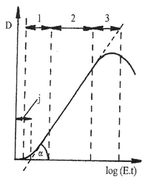
Fotografická deska
Zčernání spektrální čáry D= Φ0/ Φ, kde Φ0 – zářivý tok procházející neexponovanou částí emulze, Φ – zářivý tok procházející emulzí v místě čáry
Hodnota D závisí na osvětlení desky E a na době působení záření t.
1 – oblast podexpozice
2 – normální osvit
3 – oblast přeexpozice

Slide 13
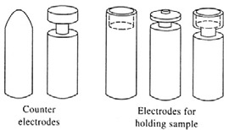
Pracovní elektrody - oblouk
Grafitové elektrody: C sublimuje až při vysoké teplotě ⇒ ve zdroji nezpůsobuje interference kromě výskytu CN pásů při analýze na vzduchu. Při analýze v Ar nebo CO₂ atmosféře je bez interferencí.

Slide 14
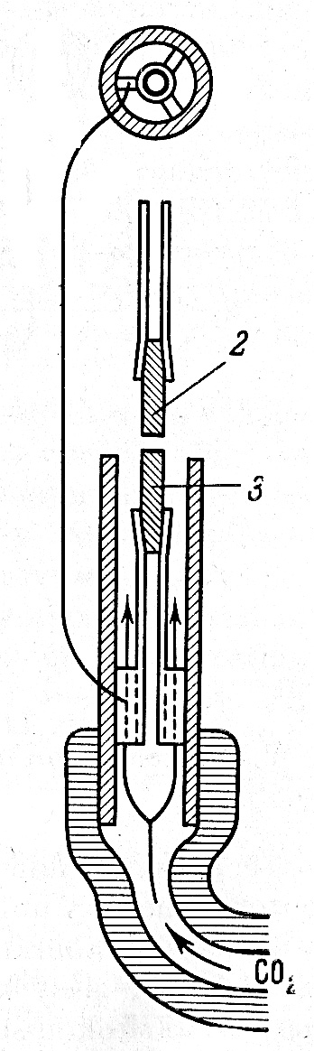
Kyanové pásy
Při práci ve vzduchu s grafitovými elektrodami je v oblasti
350 – 425 nm obtížná, nebo i nemožná analýza. Je možné
použít ochrannou atmosféru nebo elektrody z jiného
materiálu s pokud možno jednoduchým spektrem
(Cu, Ag, Al…)
uspořádání pro
ofukování elektrod
proudem oxidu
uhličitého

Slide 15
Kvalitativní spektrální analýza
Identifikace spektrálních čar
  změření vlnové délky z polohy čáry na fotografické desce komparátorem a porovnání s atlasem spekter (až 100 000 tabelovaných čar – Harrison). Kalibrace vlnových délek spektrem etalonu (obvykle Fe).
  Vyhodnocovací šablony s nasnímaným spektrem etalonu a zakreslenými polohami nejintenzivnějších čar prvků pro obloukové a jiskrové spektrum.
  Spolehlivý důkaz prvku při nalezení alespoň tří čar dokazovaného prvku.
Meze detekce 1 ng – 1 mg prvku v elektrodě.
Současný důkaz cca 60 prvků.

Slide 16
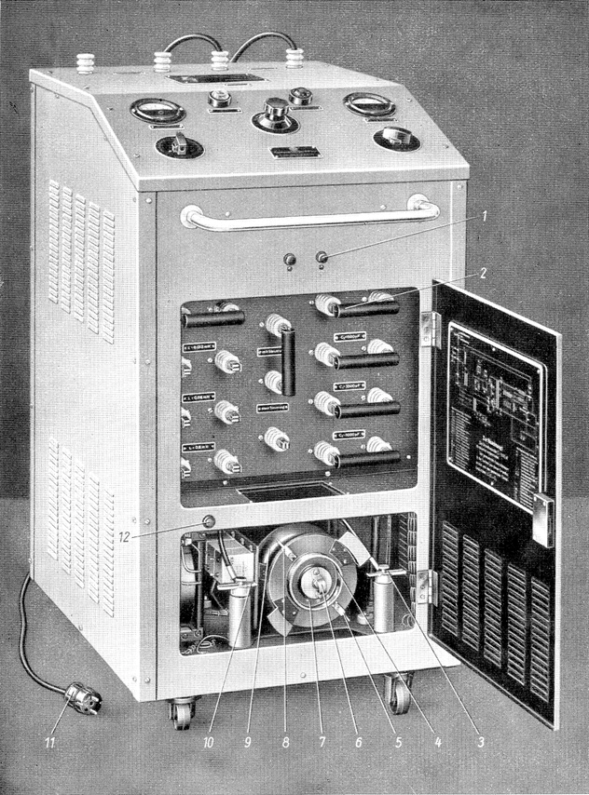
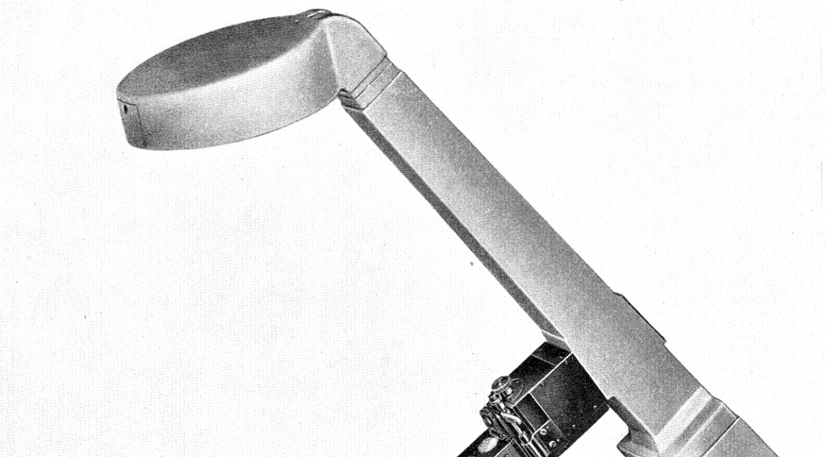
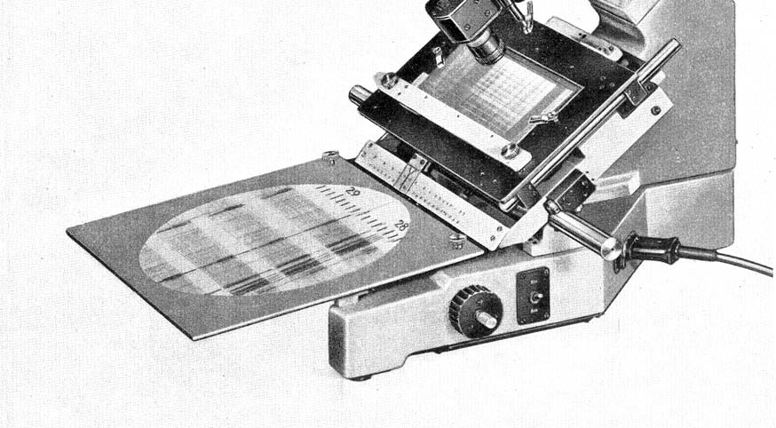
Generátor FF20
Projektor spekter SP2

Slide 17
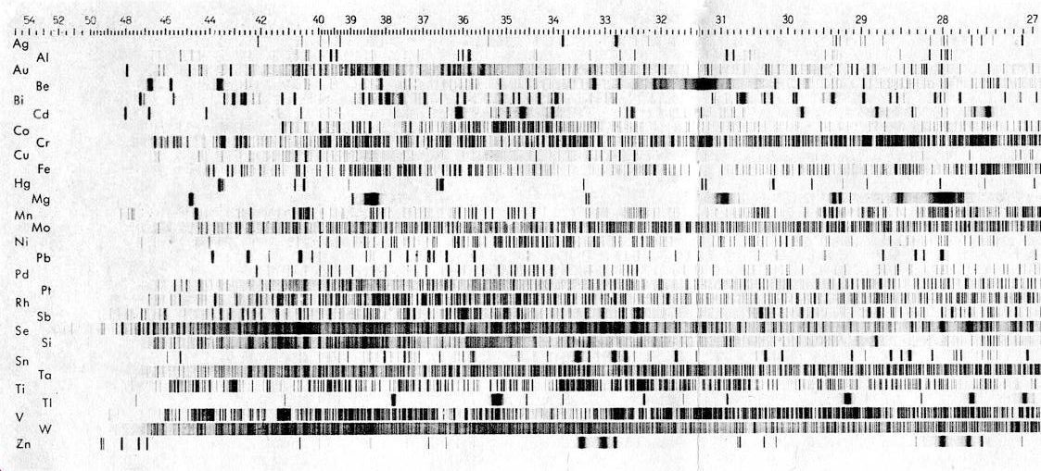
Funkenspektren von 29 Elementen

Slide 18
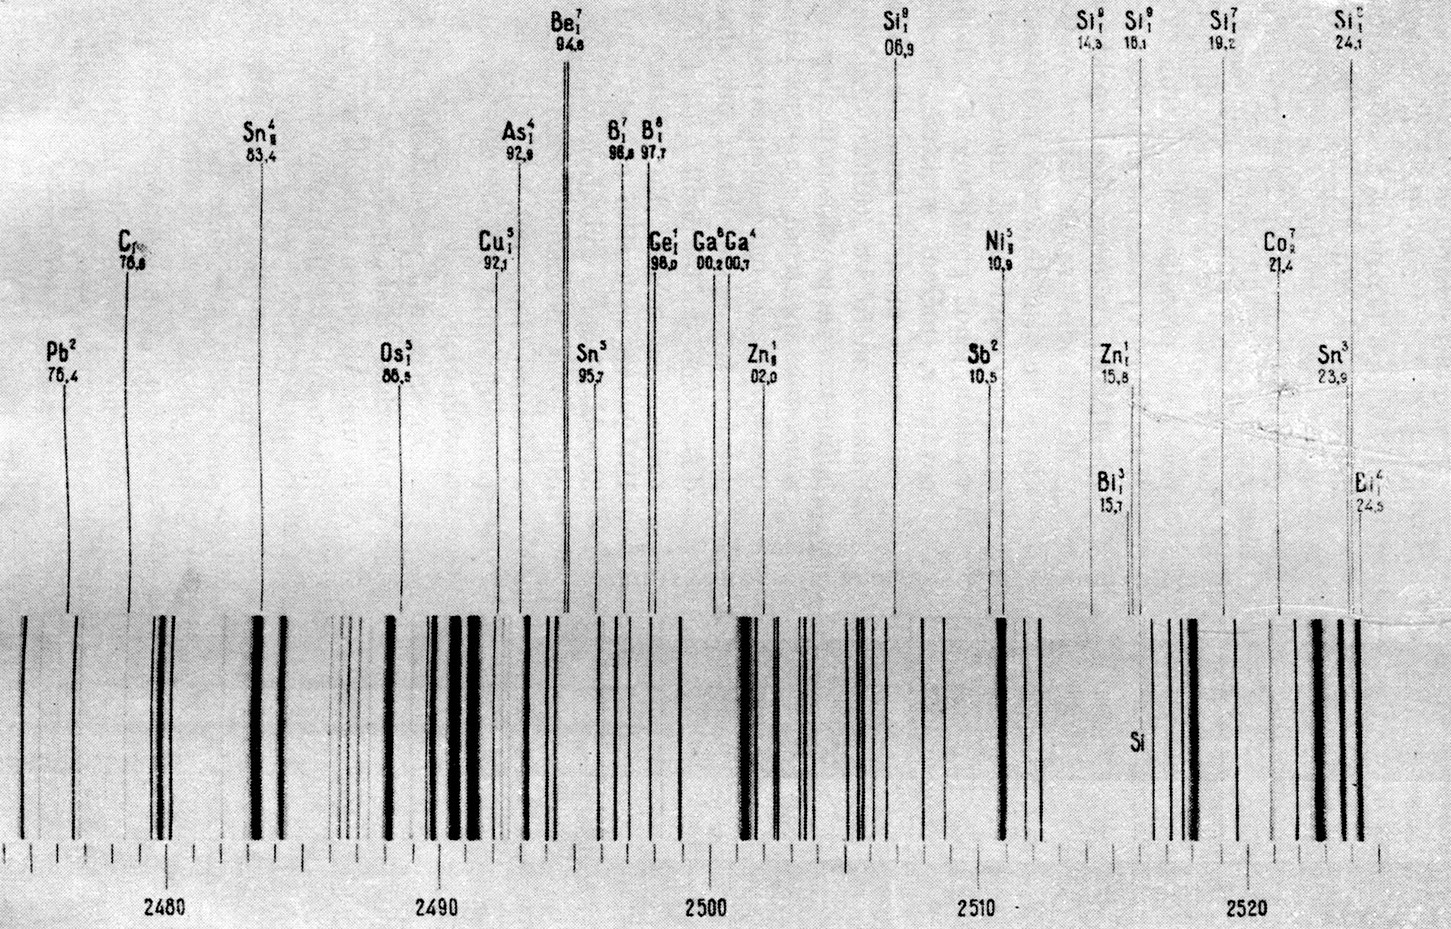
Spektrální atlas

Slide 19
Semikvantitativní spektrální analýza (RSD 20-50%)
Metoda posledních čar
  pro řádové odhady obsahu prvků podle identifikace posledních čar pro různé koncentrace prvku ve vzorku (%, ppm…)
Metoda přímého porovnání spektra
  porovnání se spektry standardů se známými obsahy stanovovaných prvků v podobné matrici jako má vzorek
  používá se řada standardů s obsahy analytu odstupňovanými v poměru 1:2 až 1:10

Slide 20
Semikvantitativní spektrální analýza
(RSD 10-20%)
Metoda homologických párů
  převážně pro analýzu kovových slitin, kdy se spektrum stanovovaného prvku vztahuje ke spektru vnitřního standardu (obvykle matriční prvek).
  dvojice čar matričního a stanovovaného prvku se stejnou intenzitou pro danou koncentraci se nazývá homologický pár.
  homologické páry pro různé slitiny jsou tabelovány.
  ze spektra je možné přímo určit koncentraci analytu bez standardů.

Slide 21
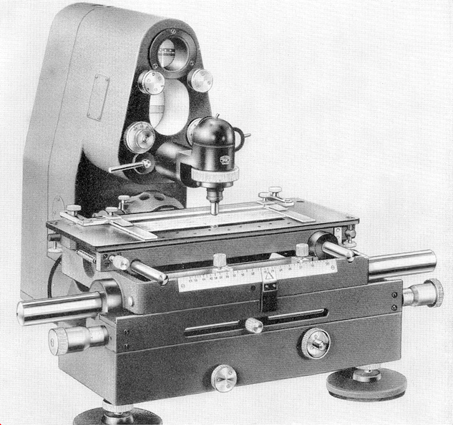
Schnellphotometer

Slide 22
Kvantitativní spektrální analýza
Závislost intenzity spektrální čáry na koncentraci popisuje Lomakinův vztah:
I = a.c^{b}; log I = log a + b.log c
a … souvislost mezi c prvku ve vzorku a výboji, b … popisuje samoabsorpci. Lomakinův vztah v logaritmické formě poskytuje závislost, která je v určitém rozsahu koncentrací lineární (tzn. že faktory a a b jsou v tomto rozsahu koncentrací konstantní).
Závislost intenzity spektrální
čáry I_{λ} o vlnové délce λ na
koncentraci c stanovovaného
prvku

Slide 23

Kvantitativní analýza
Pro eliminaci fluktuace signálu se používá častěji poměrových intenzit ΔY, kdy se intenzita příslušné čáry vztahuje k intenzitě matričního prvku nebo vnitřního standardu. Obdoba Lomakinova vztahu v logaritmické formě má pak tvar:
kde I_{x}, c_{x} je intenzita čáry, resp. koncentrace analytu, I_{R}, c_{R} je intenzita čáry, resp. koncentrace standardu, k₁ a k₂ jsou konstanty a c´ je relativní koncentrace analytu

Slide 24

Faktory ovlivňující emisi (I_{λ}, Y)
Přechod pevná – plynná fáze
  vazba prvků v matrici vzorku, struktura vzorku, těkavost matrice
  různá těkavost prvků (Cd…Ta)
  spektrochemické přísady, např. halogenidy (tvorba těkavých sloučenin), dusičnany (tvorba netěkavých oxidů)….
  destilační metody (Hg, Se)
  teplota výboje a elektrod
Excitace a ionizace
  složení matrice
  spektrální tlumiče (snížení teploty, ionizace, excitace) – alkalické kovy
  parametry budících zdrojů (oblouk, jiskra…)
Snížení ovlivnění
  metoda spektrálních energií:
  metoda vnitřního standardu

Slide 25
Výběr vnitřního standardu (srovnávacího prvku) z k analytu x
Stejná těkavost z a x v dané matrici
Malý rozdíl atom. hmotnosti y a x
Čáry stejného typu (atomové, iontové)
Podobné budící a ionizační potenciály
Vlnové délky čar z a x blízko sebe
Podobný vliv budících podmínek na z a x
Metody výběru srovnávacího prvku:
  rozptylové diagramy
  vypařovací křivky
  integrální vztahové křivky
  vliv vnějších podmínek

Slide 26
Spektrální interference
interference čar (matrice, dalších prvků)
  výběr vhodné instrumentace
  výběr spektrálních čar
interference s molekulovými pásy
  ochranná atmosféra nosné elektrody (grafit)
  změna materiálu elektrod (Cu, Ag, Al…)
  zvýšení disperze
vliv pozadí
  snížení teploty,
  zvýšení disperze (intenzita čáry klesá lineárně se zvyšováním disperze, spojité pozadí s druhou mocninou disperze)
kolísání podmínek buzení
  elektronicky řízené generátory

